Slide 1
ЗАСЕДАНИЕ СОВЕТА НАРОДНЫХ ДЕПУТАТОВ КРАПИВИНСКОГО МУНИЦИПАЛЬНОГО ОКРУГА
О результатах работы Отдела МВД России по Крапивинскому муниципальному округу в 2024 году
Выступление начальника Отдела МВД России по Крапивинскому муниципальному округу
подполковника полиции
Нигомаева Алексея Викторовича
19 февраля 2025г.

Slide 2
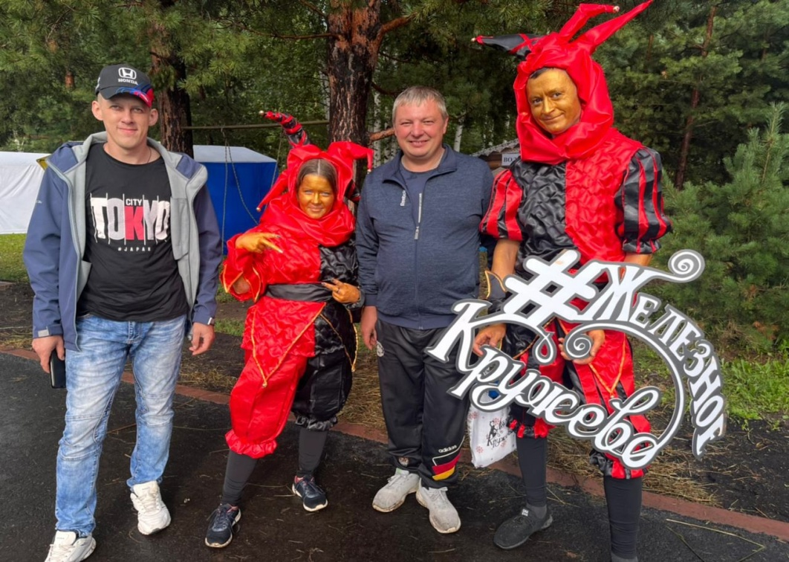
ОБЕСПЕЧЕНИЕ ОБЩЕСТВЕННОГО ПОРЯДКА И БЕЗОПАСНОСТИ
ОБЩЕСТВЕННЫЙ ПОРЯДОК ОБЕСПЕЧЕН ПРИ ПРОВЕДЕНИИ 16 маССОВЫХ МЕРОПРИЯТИЙ С УЧАСТИЕМ более 12000 ГРАЖДАН
ЗАДЕЙСТВОВАНО В ОХРАНЕ ПРАВОПОРЯДКА 60 СОТРУДНИКОВ ПОЛИЦИИ
Проголосовало – свыше 15000 граждан
Фестиваль посетило около 5000 граждан

Slide 3
СОСТОЯНИЕ ПРЕСТУПНОСТИ НА ТЕРРИТОРИИ ОБСЛУЖИВАНИЯ
ЗАРЕГИСТРИРОВАНО ПРЕСТУПЛЕНИЙ
Поставлено на учет неблагополучных семей
249 (-20,7%)
против личности
9 (+28,6%)
79 (+17,9%)
против собственности
141 (-27,7%)
ВЫЯВЛЕНО АДМИНИСТРАТИВНЫХ ПРАВОНАРУШЕНИЙ
1162
Преступления, совершенные несовершеннолетними
9 (+28,6%)
Количество несовершеннолетних
6

Slide 4
УРОВЕНЬ ПРЕСТУПНОСТИ
Снижение с 1421,7 до 1145,7 условных преступлений в расчете на 100000 населения
Территории с наибольшим уровнем преступности
пгт. Крапивинский | 1569
Зеленовское территориальное отделение | 1561
Шевелевское территориальное отделение | 1763
Тарадановское территориальное отделение | 1182
Территория с наименьшим уровнем преступности
пгт. Зеленогорский | 601,4

Slide 5
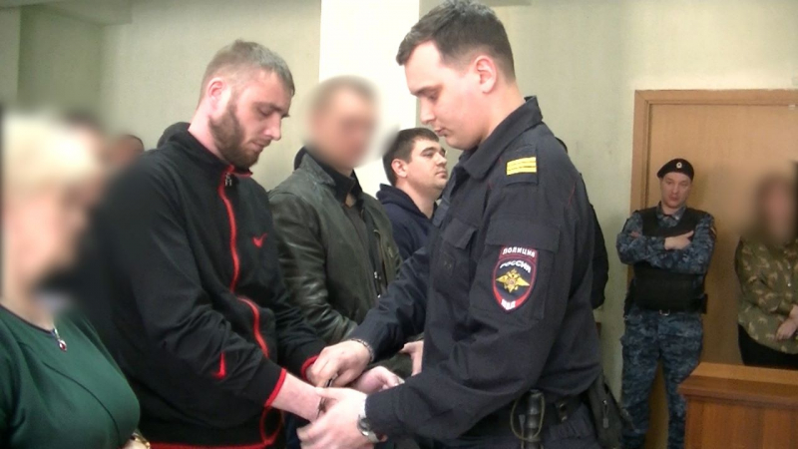
РАСКРЫВАЕМОСТЬ ПРЕСТУПЛЕНИЙ
Эффективность по раскрытию преступлений 65,6% (+1,4%)
Установлено лиц
141
Расследовано преступлений
Раскрываемость преступлений
162
 | Крапивинский округ |  | Кемеровская обл.
Убийства | 100% |  | 97,6%
ТВЗ | 100% |  | 98,2%
Кражи | 57,7% |  | 45,8%
Кражи из квартир | 70% |  | 64,1%
Раскрыто преступлений
158

Slide 6
ПРОТИВОДЕЙСТВИЕ IT-ПРЕСТУПНОСТИ
КОНЦЕПЦИЯ ГОСУДАРСТВЕННОЙ СИСТЕМЫ ПРОТИВОДЕЙСТВИЯ IT – ПРЕСТУПЛЕНИЯМ
(Указ Президента РФ от 28 декабря 2024 г. № 1126)
64 (-5,9%)
Зарегистрировано киберпреступлений
Социальное положение потерпевших
Кузбасс
(-5,2%)
Мошенничество
(+15,6%)
Кражи
(-29,4%)

Slide 7
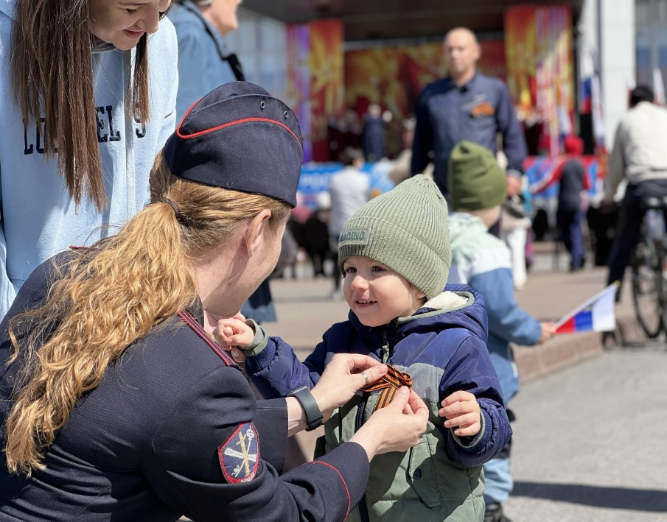
ПРОФИЛАКТИКА ПРАВОНАРУШЕНИЙ
ПРОГРАММА «ОБЕСПЕЧЕНИЕ БЕЗОПАСНОСТИ НАСЕЛЕНИЯ»
Преступления, совершенные ранее совершавшими
Преступления, совершенные в состоянии алкогольного опьянения

Slide 8
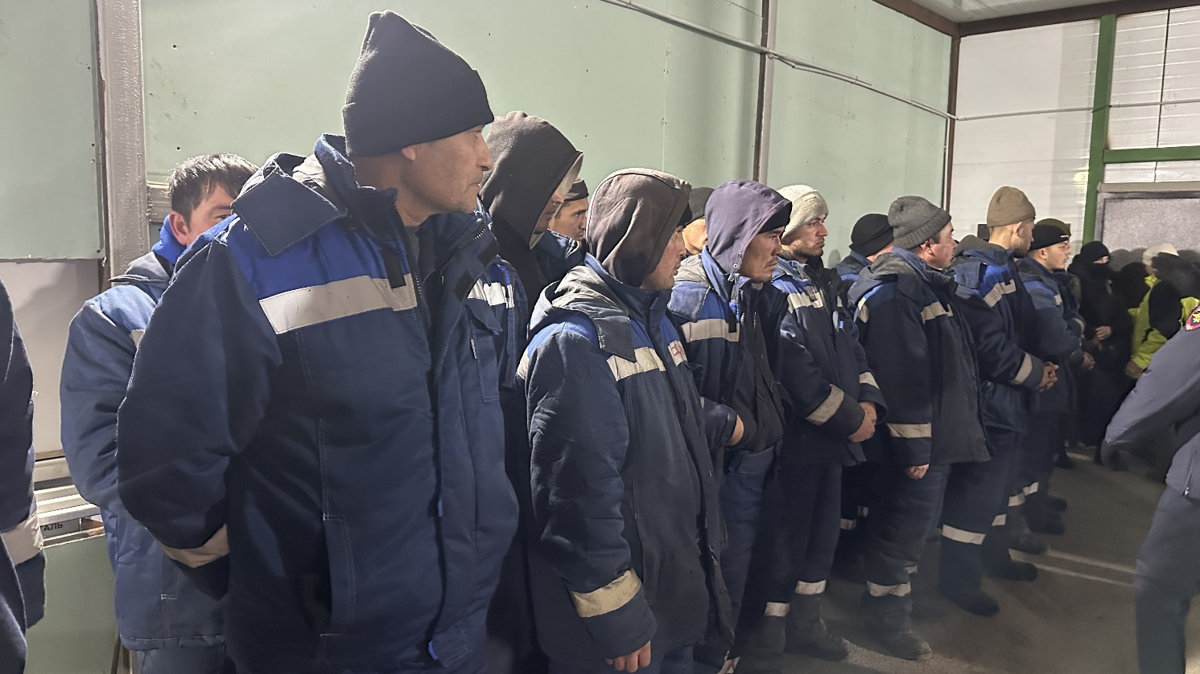
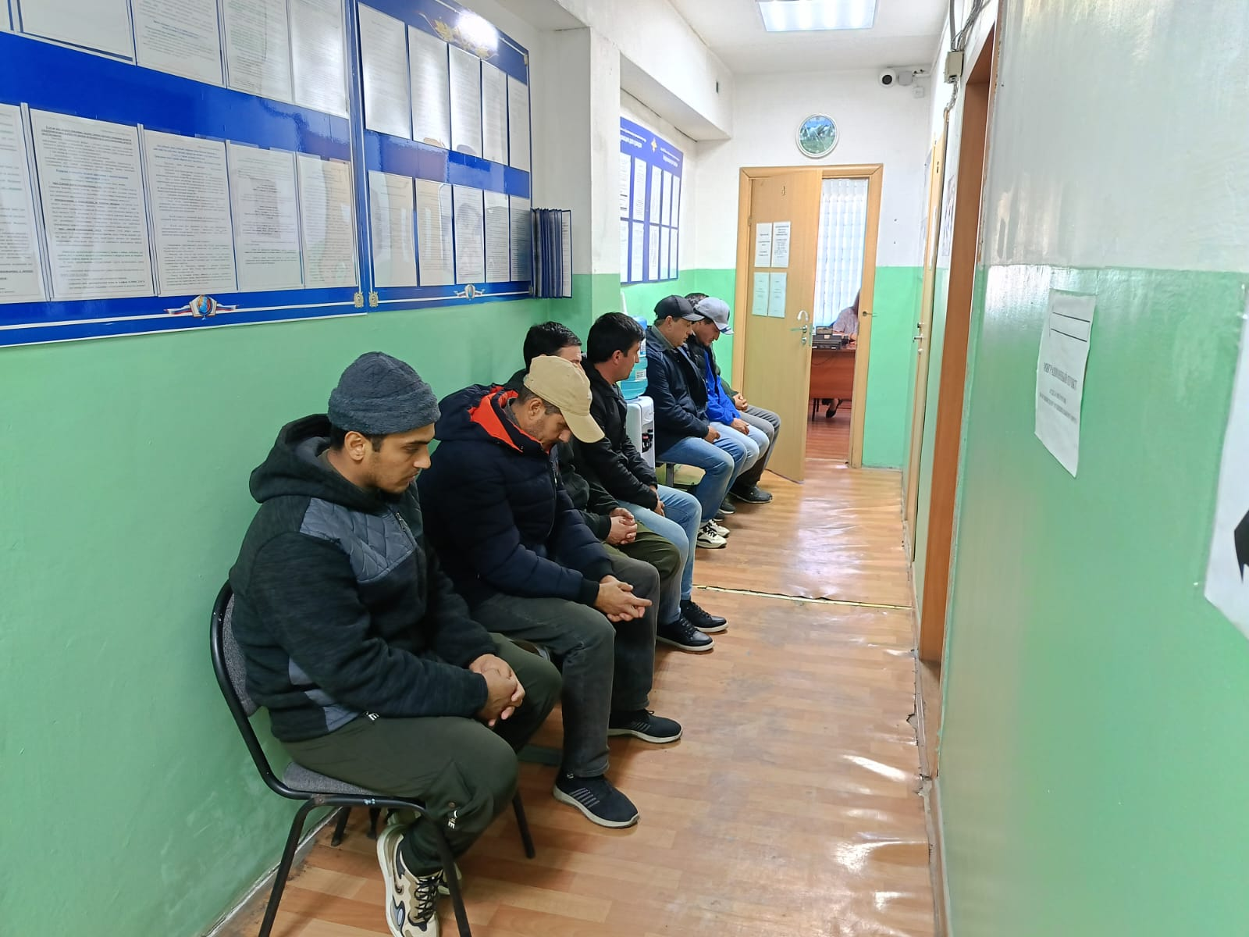
ПРОТИВОДЕЙСТВИЕ НЕЗАКОННОЙ МИГРАЦИИ
КОНЦЕПЦИЯ ГОСУДАРСТВЕННОЙ МИГРАЦИОННОЙ ПОЛИТИКИ НА 2019-2025 гг.
(Указ Президента РФ от 31 октября 2018 г.)
Проведено проверок в сфере миграции
123
Выявлено административных правонарушений
Выдворено и депортировано
105
8
Совершенных иностранными гражданами
81
Совершенных гражданами РФ
24

Slide 9
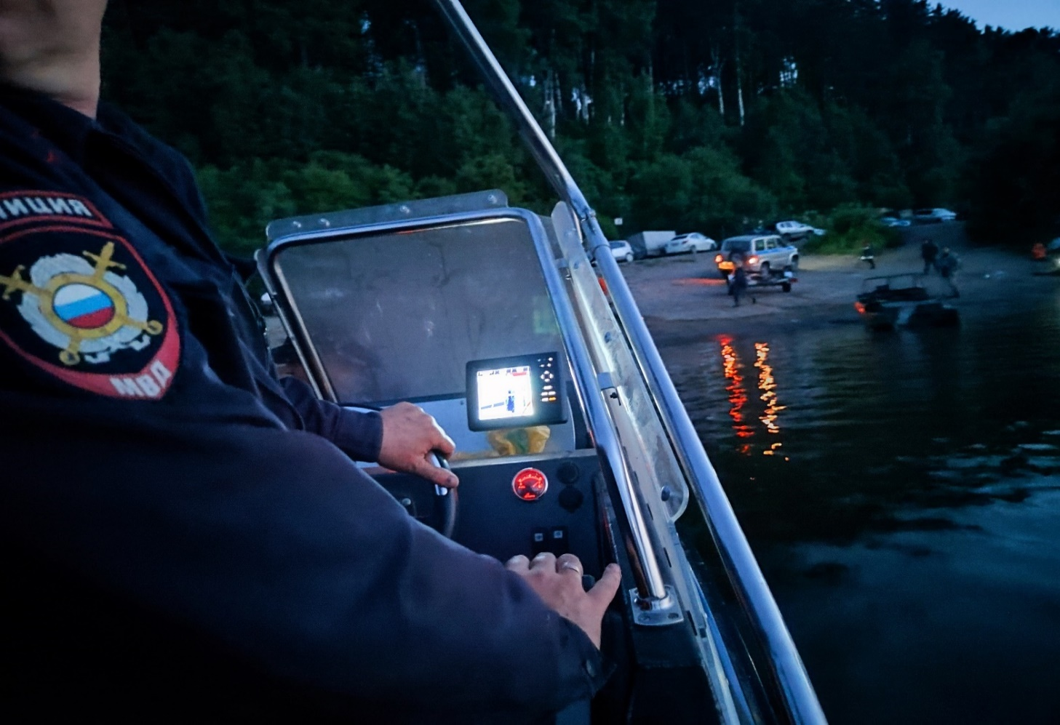
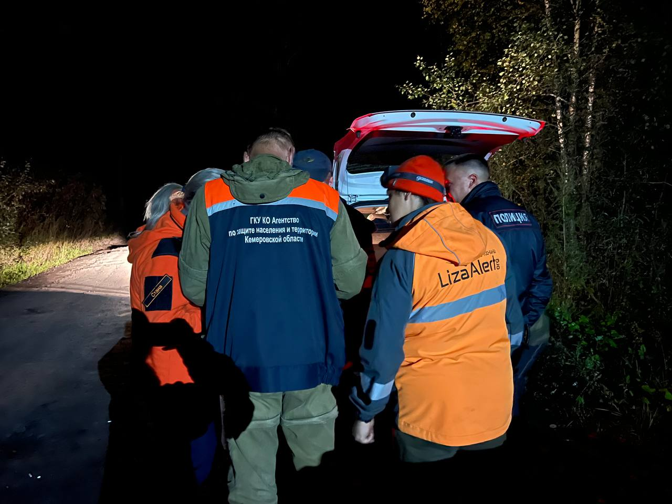
РОЗЫСКНАЯ РАБОТА
Установлено местонахождение граждан
69
в т.ч. несовершеннолетних
21

Slide 10
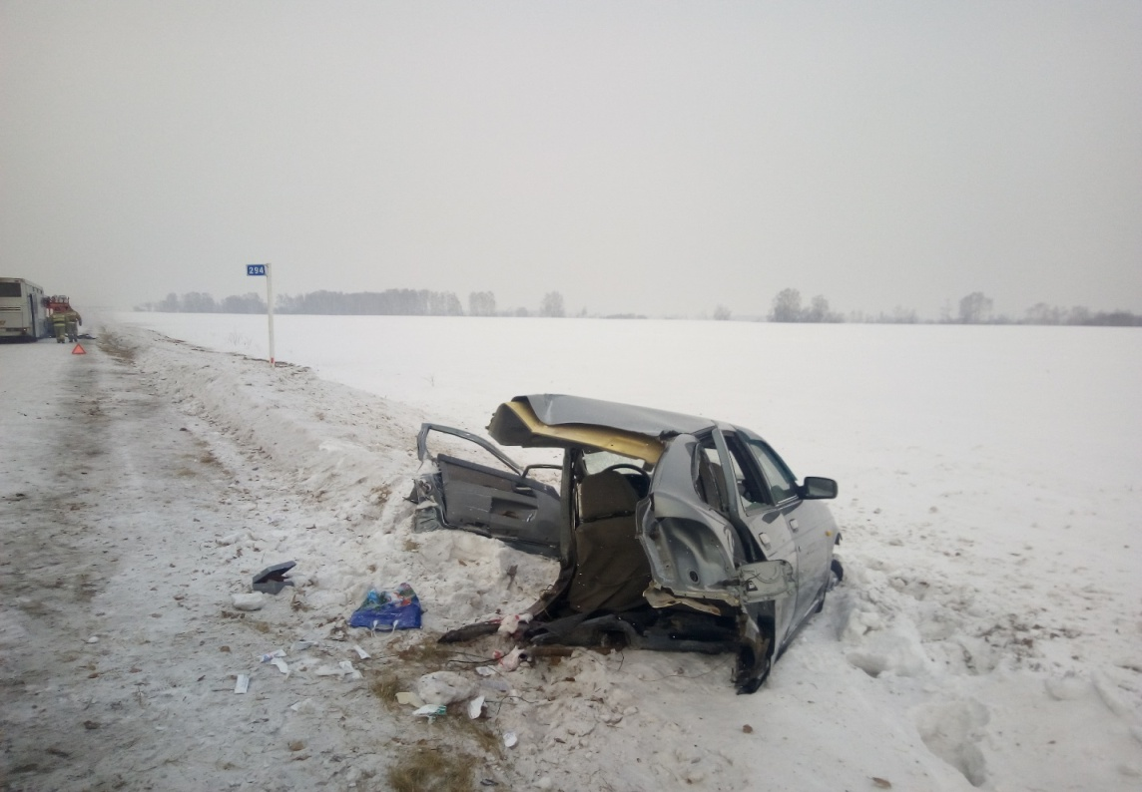
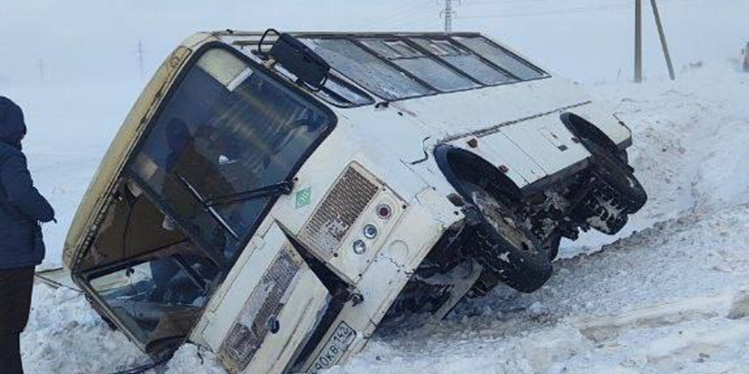
ПРОФИЛАКТИКА ДОРОЖНО-ТРАНСПОРТНЫХ ПРОИСШЕСТВИЙ
Выявлено правонарушений за управление ТС в состоянии а/о
62 (+24%)
Зарегистрировано ДТП
84 (-26%)
Водителями в нетрезвом виде
8 (+60%)
В результате ДТП погибло
6 (+300%)
В результате ДТП причинен вред здоровью
27

Slide 11
